Slide 1


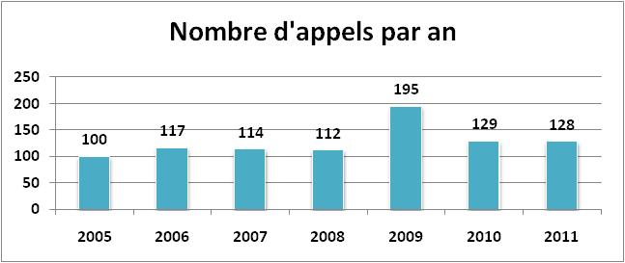
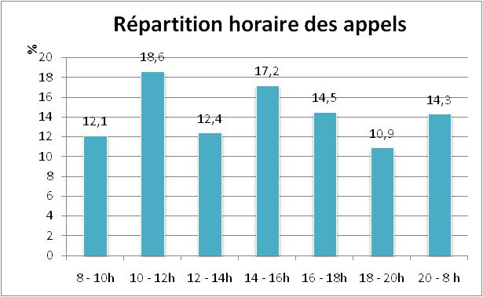

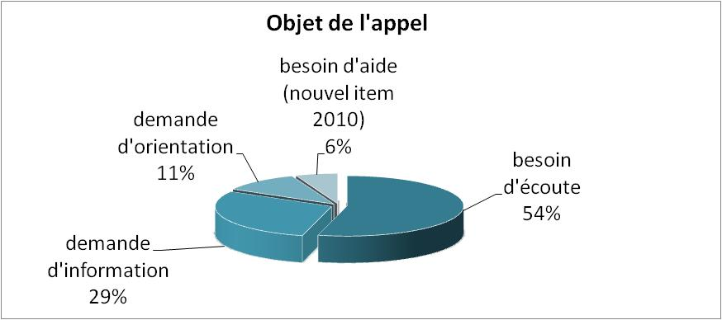
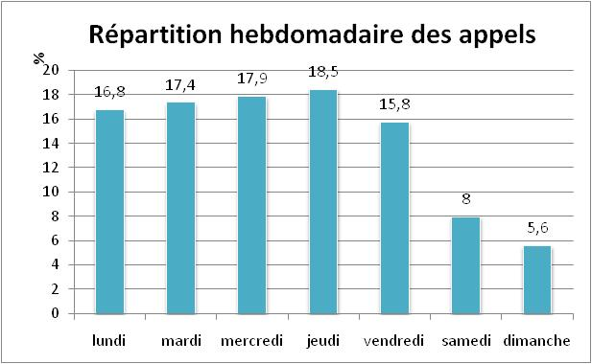
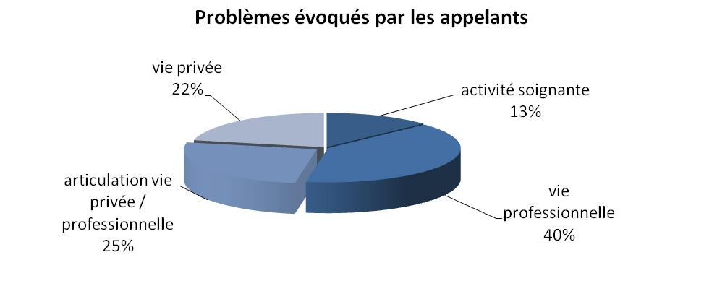

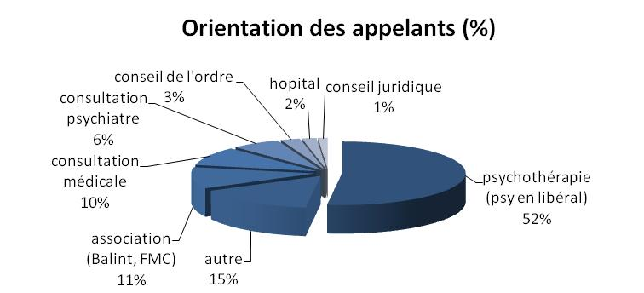

0826 004 580 : des psychologues pour les professionnels de santé en difficulté
Eric GALAM, Régis MOURIES, Amandine FUMEY (*) (**)
(*) Association d’Aide Professionnelle aux Médecins Libéraux www.aapml.fr
(**) contact : eric.galam@univ-paris-diderot.fr
Depuis le 1er juin 2005, grâce à des fonds publics et au soutien d’institutions régionales et nationales
Démarré en Ile de France; extension progressive à tout le pays
Numéro de téléphone - 0826 004 580 - dédié aux soignants libéraux en difficulté psychologique dans l'exercice de leur profession
Accès non surtaxé à un psychologue clinicien 24 heures sur 24 et 7 jours sur 7
Possibilité d’appels multiples avec un numéro d’anonymat
Fiche de recueil épidémiologique pour chaque appel :
  l’appel : date, heure et durée
  l’appelant : sexe, âge, spécialité, lieu d’exercice
  le(s) problème(s) : nature, intensité,
  le retentissement : addictions, traitements, psy
  les perspectives : orientation
Procédure spécifique en cas d’urgence
Réunions de suivi avec les psychologues régulièrement organisées par le médecin coordonnateur du dispositif
Quelques données significatives du mal être des soignants français
Plus d’un généraliste sur dix est en détresse psychologique (10 à 17% selon les régions) (DREES 2010 Santé physique et psychique des médecins généralistes).
Les taux moyens de burnout pour les médecins libéraux français sont :
  Epuisement Emotionnel élevé : 43%,
  Dépersonnalisation élevée : 40%
  Accomplissement personnel bas : 33%
  (Truchot 2001, 2006 et 2004)
2 à 4% des médecins généralistes avouent avoir eu des idées suicidaires. (DREES).
Le sur-risque de suicide chez les médecins en activité est de 2.3 (Yves Léopold CNOM 2003)
53% des médecins libéraux (et 60.8% des généralistes) se déclarent menacés par le burnout (Galam, Mouriès, Fumey Enquête URML Ile-de-France, 2007).
Les troubles psychiatriques représentent la principale affection des médecins en invalidité définitive (Données CARMF 2009)
Plus d’un soignant sur 10 a l’intention d’abandonner sa profession ou de changer d’établissement (enquête européenne Press-Next 2008)
58% des internes de médecine générale de France présentent au moins l’un des 3 critères de burnout (Le Tourneur, Komly, Galam 2011)
CONCLUSIONS ET PERSPECTIVES
Un dispositif novateur : le 1er en France (depuis 2005)
Ayant largement contribué à la prise en compte du burnout en France
Accès facile : anonyme, gratuit et toujours disponible (h24 et j7)
Entrée vers les autres structures nécessaires
Gestion des situations d’urgence
Communication soutenu nécessaire
Encore fragile : financements non pérennes
Qui doit s’intégrer dans un dispositif global
Projet en partenariat avec les URPS Médecins d’Ile-de-France et du Limousin et le Conseil Régional de l’Ordre des Médecins d’Ile-de-France
2012 AMA-CMA–BMA International Conference on Physician Health 2012
Montreal, Quebec, Canada, October 25-27

Slide 2

0826 004 580 : des psychologues pour les professionnels de santé en difficulté
Eric GALAM, Régis MOURIES, Amandine FUMEY (*) (**)
(*) Association d’Aide Professionnelle aux Médecins Libéraux www.aapml.fr
(**) contact : eric.galam@univ-paris-diderot.fr
Depuis le 1er juin 2005, grâce à des fonds publics et au soutien d’institutions régionales et nationales
Démarré en Ile de France; extension progressive à tout le pays
Numéro de téléphone - 0826 004 580 - dédié aux soignants libéraux en difficulté psychologique dans l'exercice de leur profession
Accès non surtaxé à un psychologue clinicien 24 heures sur 24 et 7 jours sur 7
Possibilité d’appels multiples avec un numéro d’anonymat
Fiche de recueil épidémiologique pour chaque appel :
  l’appel : date, heure et durée
  l’appelant : sexe, âge, spécialité, lieu d’exercice
  le(s) problème(s) : nature, intensité,
  le retentissement : addictions, traitements, psy
  les perspectives : orientation
Procédure spécifique en cas d’urgence
Réunions de suivi avec les psychologues régulièrement organisées par le médecin coordonnateur du dispositif
Quelques données significatives du mal être des soignants français
Plus d’un généraliste sur dix est en détresse psychologique (10 à 17% selon les régions) (DREES 2010 Santé physique et psychique des médecins généralistes).
Les taux moyens de burnout pour les médecins libéraux français sont :
  Epuisement Emotionnel élevé : 43%,
  Dépersonnalisation élevée : 40%
  Accomplissement personnel bas : 33%
  (Truchot 2001, 2006 et 2004)
2 à 4% des médecins généralistes avouent avoir eu des idées suicidaires. (DREES).
Le sur-risque de suicide chez les médecins en activité est de 2.3 (Yves Léopold CNOM 2003)
53% des médecins libéraux (et 60.8% des généralistes) se déclarent menacés par le burnout (Galam, Mouriès, Fumey Enquête URML Ile-de-France, 2007).
Les troubles psychiatriques représentent la principale affection des médecins en invalidité définitive (Données CARMF 2009)
Plus d’un soignant sur 10 a l’intention d’abandonner sa profession ou de changer d’établissement (enquête européenne Press-Next 2008)
58% des internes de médecine générale de France présentent au moins l’un des 3 critères de burnout (Le Tourneur, Komly, Galam 2011)
CONCLUSIONS ET PERSPECTIVES
Un dispositif novateur : le 1er en France (depuis 2005)
Ayant largement contribué à la prise en compte du burnout en France
Accès facile : anonyme, gratuit et toujours disponible (h24 et j7)
Entrée vers les autres structures nécessaires
Gestion des situations d’urgence
Communication soutenu nécessaire
Encore fragile : financements non pérennes
Qui doit s’intégrer dans un dispositif global
Projet en partenariat avec les URPS Médecins d’Ile-de-France et du Limousin et le Conseil Régional de l’Ordre des Médecins d’Ile-de-France
2012 AMA-CMA–BMA International Conference on Physician Health 2012
Montreal, Quebec, Canada, October 25-27

Slide 3
0826 004 580 : des psychologues pour les professionnels de santé en difficulté
Eric GALAM, Régis MOURIES, Amandine FUMEY (*) (**)
(*) Association d’Aide Professionnelle aux Médecins Libéraux www.aapml.fr
(**) contact : eric.galam@univ-paris-diderot.fr
Depuis le 1er juin 2005, grâce à des fonds publics et au soutien d’institutions régionales et nationales
Démarré en Ile de France; extension progressive à tout le pays
Numéro de téléphone - 0826 004 580 - dédié aux soignants libéraux en difficulté psychologique dans l'exercice de leur profession
Accès non surtaxé à un psychologue clinicien 24 heures sur 24 et 7 jours sur 7
Possibilité d’appels multiples avec un numéro d’anonymat
Fiche de recueil épidémiologique pour chaque appel :
  l’appel : date, heure et durée
  l’appelant : sexe, âge, spécialité, lieu d’exercice
  le(s) problème(s) : nature, intensité,
  le retentissement : addictions, traitements, psy
  les perspectives : orientation
Procédure spécifique en cas d’urgence
Réunions de suivi avec les psychologues régulièrement organisées par le médecin coordonnateur du dispositif
Quelques données significatives du mal être des soignants français
Plus d’un généraliste sur dix est en détresse psychologique (10 à 17% selon les régions) (DREES 2010 Santé physique et psychique des médecins généralistes).
Les taux moyens de burnout pour les médecins libéraux français sont :
  Epuisement Emotionnel élevé : 43%,
  Dépersonnalisation élevée : 40%
  Accomplissement personnel bas : 33%
  (Truchot 2001, 2006 et 2004)
2 à 4% des médecins généralistes avouent avoir eu des idées suicidaires. (DREES).
Le sur-risque de suicide chez les médecins en activité est de 2.3 (Yves Léopold CNOM 2003)
53% des médecins libéraux (et 60.8% des généralistes) se déclarent menacés par le burnout (Galam, Mouriès, Fumey Enquête URML Ile-de-France, 2007).
Les troubles psychiatriques représentent la principale affection des médecins en invalidité définitive (Données CARMF 2009)
Plus d’un soignant sur 10 a l’intention d’abandonner sa profession ou de changer d’établissement (enquête européenne Press-Next 2008)
58% des internes de médecine générale de France présentent au moins l’un des 3 critères de burnout (Le Tourneur, Komly, Galam 2011)
CONCLUSIONS ET PERSPECTIVES
Un dispositif novateur : le 1er en France (depuis 2005)
Ayant largement contribué à la prise en compte du burnout en France
Accès facile : anonyme, gratuit et toujours disponible (h24 et j7)
Entrée vers les autres structures nécessaires
Gestion des situations d’urgence
Communication soutenu nécessaire
Encore fragile : financements non pérennes
Qui doit s’intégrer dans un dispositif global
Projet en partenariat avec les URPS Médecins d’Ile-de-France et du Limousin et le Conseil Régional de l’Ordre des Médecins d’Ile-de-France
2012 AMA-CMA–BMA International Conference on Physician Health 2012
Montreal, Quebec, Canada, October 25-27

Slide 4
0826 004 580 : des psychologues pour les professionnels de santé en difficulté
Eric GALAM, Régis MOURIES, Amandine FUMEY (*) (**)
(*) Association d’Aide Professionnelle aux Médecins Libéraux www.aapml.fr
(**) contact : eric.galam@univ-paris-diderot.fr
Depuis le 1er juin 2005, grâce à des fonds publics et au soutien d’institutions régionales et nationales
Démarré en Ile de France; extension progressive à tout le pays
Numéro de téléphone - 0826 004 580 - dédié aux soignants libéraux en difficulté psychologique dans l'exercice de leur profession
Accès non surtaxé à un psychologue clinicien 24 heures sur 24 et 7 jours sur 7
Possibilité d’appels multiples avec un numéro d’anonymat
Fiche de recueil épidémiologique pour chaque appel :
  l’appel : date, heure et durée
  l’appelant : sexe, âge, spécialité, lieu d’exercice
  le(s) problème(s) : nature, intensité,
  le retentissement : addictions, traitements, psy
  les perspectives : orientation
Procédure spécifique en cas d’urgence
Réunions de suivi avec les psychologues régulièrement organisées par le médecin coordonnateur du dispositif
Quelques données significatives du mal être des soignants français
Plus d’un généraliste sur dix est en détresse psychologique (10 à 17% selon les régions) (DREES 2010 Santé physique et psychique des médecins généralistes).
Les taux moyens de burnout pour les médecins libéraux français sont :
  Epuisement Emotionnel élevé : 43%,
  Dépersonnalisation élevée : 40%
  Accomplissement personnel bas : 33%
  (Truchot 2001, 2006 et 2004)
2 à 4% des médecins généralistes avouent avoir eu des idées suicidaires. (DREES).
Le sur-risque de suicide chez les médecins en activité est de 2.3 (Yves Léopold CNOM 2003)
53% des médecins libéraux (et 60.8% des généralistes) se déclarent menacés par le burnout (Galam, Mouriès, Fumey Enquête URML Ile-de-France, 2007).
Les troubles psychiatriques représentent la principale affection des médecins en invalidité définitive (Données CARMF 2009)
Plus d’un soignant sur 10 a l’intention d’abandonner sa profession ou de changer d’établissement (enquête européenne Press-Next 2008)
58% des internes de médecine générale de France présentent au moins l’un des 3 critères de burnout (Le Tourneur, Komly, Galam 2011)
CONCLUSIONS ET PERSPECTIVES
Un dispositif novateur : le 1er en France (depuis 2005)
Ayant largement contribué à la prise en compte du burnout en France
Accès facile : anonyme, gratuit et toujours disponible (h24 et j7)
Entrée vers les autres structures nécessaires
Gestion des situations d’urgence
Communication soutenu nécessaire
Encore fragile : financements non pérennes
Qui doit s’intégrer dans un dispositif global
Projet en partenariat avec les URPS Médecins d’Ile-de-France et du Limousin et le Conseil Régional de l’Ordre des Médecins d’Ile-de-France
2012 AMA-CMA–BMA International Conference on Physician Health 2012
Montreal, Quebec, Canada, October 25-27

